Slide 1
내 맘대로 이해한
오픈소스 소프트웨어
국립창원대학교 정보통신공학과
정보시각화연구실 허서영

Slide 2
왜 OSS에 관심을 가지나?
시간이 단축된다.
비용이 절감된다.
버그 수정 또는 기능 추가가 된다.
커스터마이징이 가능하다.
특정 벤더에 종속되지 않는다.
내가 만든 것보다 정확하다.

Slide 3
OSS 특징
자유 : 사용, 복제, 수정, 배포
공개 : 소스 코드 공개
비차별 : 이용자, 이용분야에 차별 금지
자유로운 개발에 따른 체계적이지 못한 문서
제품 보증 및 유지 보수의 어려움
라이센스 미준수에 따른 저작권법 위반 및 특허 소송의 위험성

Slide 4
OSS의 정의
자유로운 재배포
소스 코드 공개
파생 저작물
저작자의 소스 코드 원형 유지
개인 및 단체에 대한 차별 금지
사용 분야에 대한 차별 금지
사용 허가의 배포 (라이센스)
특정 제품에만 유효한 사용허가의 금지
다른 소프트웨어를 제한하는 사용허가의 금지
사용 허가의 기술 중립성

Slide 5
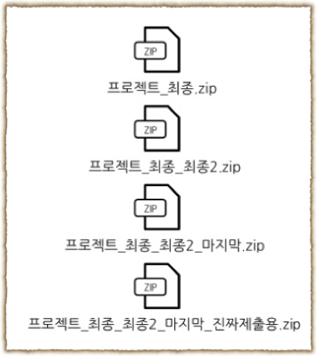
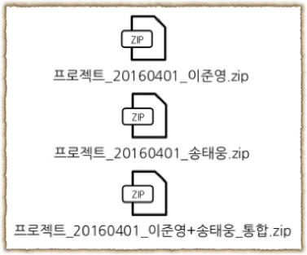
버전 관리의 필요성?
서영
명한
서영
명한

Slide 6

소스 코드에서 무엇이 수정 되었는지?
누가 소스 코드를 수정 하였는지?
언제 소스 코드가 수정 되었는지?
왜 소스 코드를 수정 하였는지?
예전 상태로 돌릴 수 있는지?
그래서 버전관리 시스템을 사용합니다.

Slide 7
Git과 Github
Git이란 소스코드를 효과적으로 관리하기 위해 개발된 '분산형 버전 관리 시스템’
Github는 분산 버전 관리 툴인 깃을 사용하는 프로젝트를 지원하는 웹호스팅 서비스

Slide 8
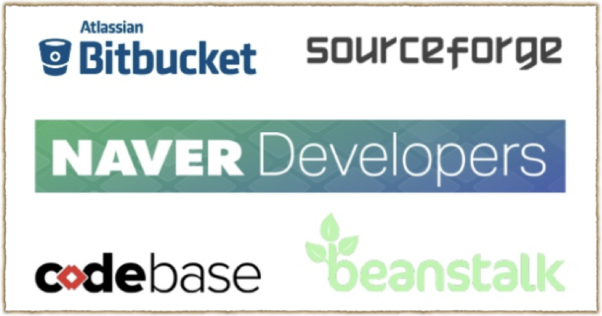
Github 외에도…

Slide 9
Repository
“저장소” 말그대로 파일이나 폴더를 저장해 두는곳
장점은 파일이 변경 이력 별로 구분되어 저장된다.
로컬과 원격으로 나뉜다
원격 : 파일이 원격 저장소 전용 서버에서 관리되며 여러 사람이 함께 공유하기 위한 저장소 로컬 : 내 PC에 파일이 저장되는 개인 전용 저장소

Slide 10

로컬
원격
저장소
저장소
Commit
인덱스
작업트리 : 일반적인 작업 공간
인덱스 : 변경 사항들을 모아두는 공간
저장소 : 커밋들 모아둔 공간
Add
작업트리

Slide 11
Git 기본 명령어
git init : 깃 초기화
git status : 인덱스의 상태 표시
git show : 원하는 커밋 보기
git log, git shortlog : 커밋 정보 출력
git diff : 커밋간 코드 차이 출력
git add <파일명> : 인덱스에 원하는 파일 추가

Slide 12
Commit
파일 및 폴더의 추가/변경 사항을 저장소에 기록하기 위한 명령어
사용법 : git commit -m <커밋 메세지>
영문/숫자로 이루어진 40자리 고유 이름 생성
커밋을 하면 변경 이력이 기록된 커밋이 생성
커밋 추천 양식
1번째 줄 : 커밋 내의 변경 내용을 요약
2번째 줄 : 빈 칸
3번째 줄 : 변경한 이유

Slide 13
Git 명령어 원격
git clone <url> <name> : 원격 저장소 깃을 복제
git push origin master : 로컬 커밋 내용들을 원격으로 전송
git pull : 원격 커밋 내용들을 로컬로 받음 (코드 변화)
git fetch : 원격 커밋 내용들을 로컬로 받음 (코드 변화 없음)

Slide 14

Git 실습 1 : 계정 연결
계정 설정
git config --global user.name “Seoyeong”
git config --global user.email gjtjdud93@gmail.com
저장소 복제
git clone https://github.com/Heo-Seoyeong/OSS_Seminar.git OSS_Clone

Slide 15


Git 실습 2 : 깃 초기화 및 커밋
폴더 생성 및 깃 초기화
mkdir git-ex
cd git-ex
git init
테스트 파일 생성 및 커밋
touch test.txt
git add test.txt
git commit -m “first git commit”

Slide 16
Git 실습 3 : 텍스트 수정 커밋
파일 수정 후 커밋
vi test.txt
i 입력 ‘Hello World’ 입력 후 :wq
테스트 파일 추가 및 커밋
git add test.txt
git commit -m “second git commit”

Slide 17

Git 실습 4 : 원격 저장소
원격 저장소 확인 및 연결
git remote add origin
https://github.com/Heo-Seoyeong/OSS_Seminar.git
git remote -v
테스트 파일 푸시
git pull origin master
git push origin master

Slide 18
fatal: refusing to merge unrelated histories
git pull origin master --allow-unrelated-histories

Slide 19
심화 : Git 협업 및 관리

Slide 20
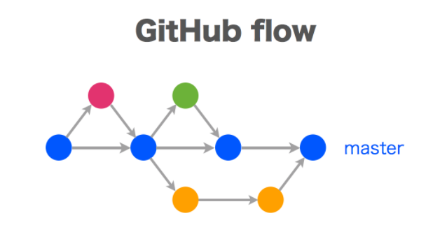

branch
Git flow, GitHub flow, GitLab flow
url : https://ujuc.github.io/2015/12/16/git-flow-github-flow-gitlab-flow/

Slide 21
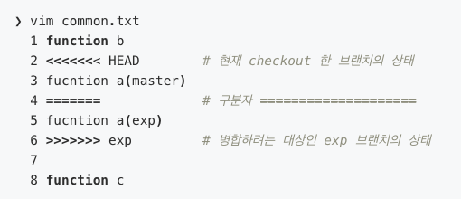
Merge/ Rebase
Merge : 작업한 브랜치를 원하는 브랜치에 합치는 것
Rebase : 상위 브랜치의 내용이 업데이트 되었을 때 작업중인 브랜치를 맞게 업데이트하는 것
충돌시에는??? ->

Slide 22
stash
브랜치를 변경할 때 인덱스에 있는 파일을 임시 저장
명령어
git stash save : 현재 작업을 저장해두고 branch를 head로 돌린다.(git reset –hard)
git stash list : 저장되어 있는 stash들 보기
git stash pop : 가장 최근에 save한 stash가 현재 branch에 적용된다.
git stash apply : git stash pop 과 비슷한 명령어지만 stash list에서 삭제하지 않는다
git stash drop : 필요 없는 stash를 삭제
git stash clear : 전체 stash list를 삭제

Slide 23
Github 사용하기
Issues : 수정이나 버그에 대한 건의사항을 작성
Pull request : 수정한 코드에 대해 다른 사람들의 조언을 구할 때 사용
Wiki : 프로젝트에 대한 문서 작성

Slide 24
“Thanks”
–Heo Seoyeong–

